Slide 1
SENTIDOS ESPECIAIS
Autoria
Instruções
Curiosidades
Iniciar

Slide 2
AUTORIA
Título: Sentidos Especiais
Objetivo: Este é um jogo que tem por objetivo revisar os conteúdos relativos ao sistema sensorial.
Componente Curricular: Biologia – 2º ano do Ensino Médio
Tema: Fisiologia Humana
Autora: Bibiana Kaiser Dutra
Orientadora: Maria Rosângela Ramos; Helena Brum Neto
País: Brasil
Instituição: Instituto Federal Farroupilha - Programa de Residência Pedagógica (Coordenação de Aperfeiçoamento de Pessoal de Nível Superior - CAPES).
Ano: 2018

Slide 3
INSTRUÇÕES
CLIQUE NAS SETAS PARA VOLTAR OU SEGUIR NO OBJETO
VOCÊ SÓ PASSARÁ PARA A PRÓXIMA PERGUNTA SE ACERTAR
BOA SORTE!!!

Slide 4
Quiz
Pergunta 1:
* Os cinco sentidos fundamentais do corpo humano são
a
a. tato, paladar, olfato , audição e visão
b. tato, sensorial, olfato, audição e visão
c. tato, paladar, olfato , intuição e visão
d. tato, paladar, olfato , audição e digestão

Slide 5
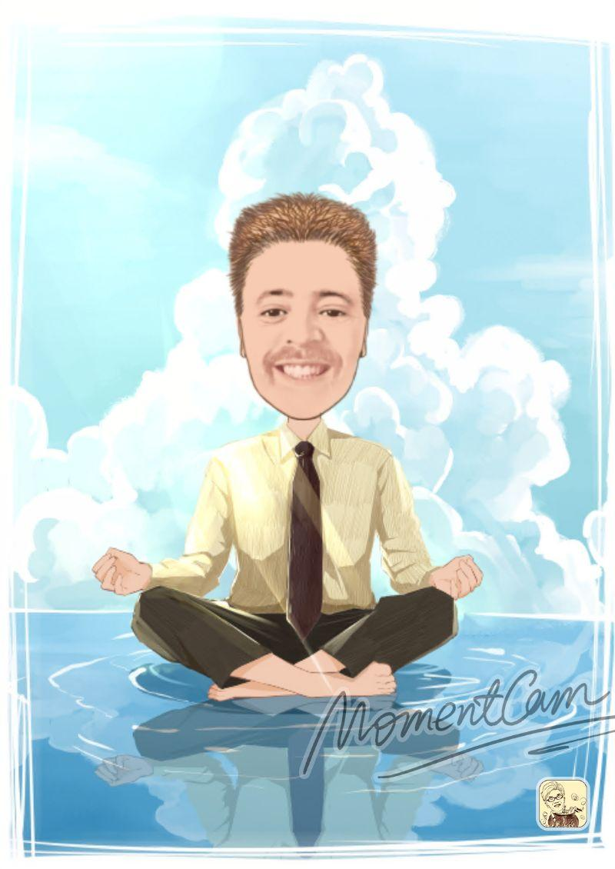
PARABÉNS!!!

Slide 6
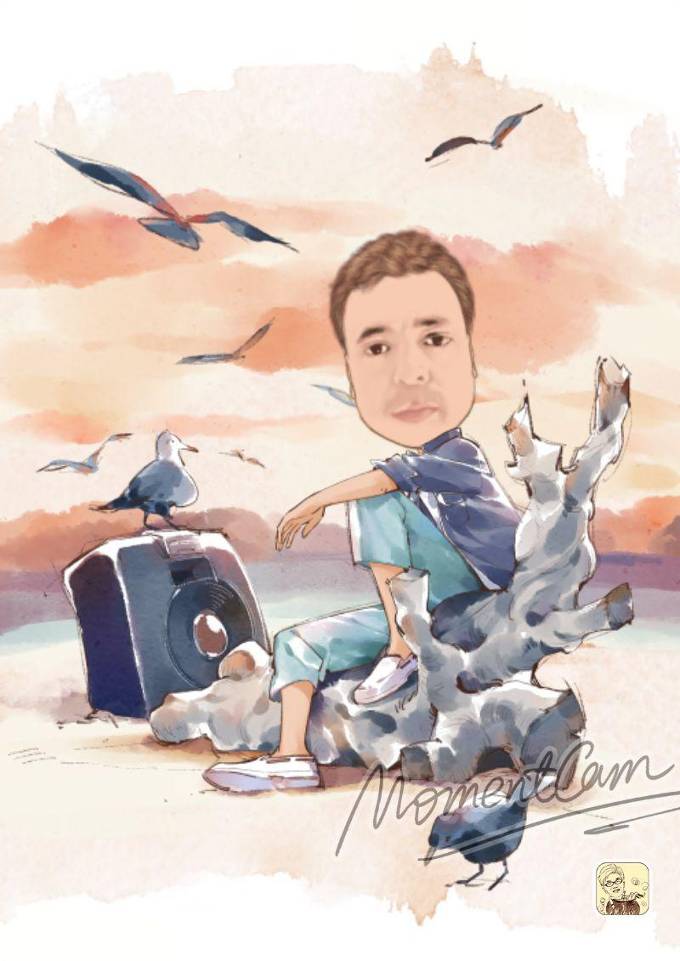
Sensorial é o sistema e não um dos sentidos!!!
VOCÊ ERROU!!! TENTE DE NOVO

Slide 7
Intuição é a faculdade ou ato de perceber, discernir ou pressentir coisas, independentemente de raciocínio ou de análise!!!
VOCÊ ERROU!!! TENTE DE NOVO

Slide 8
Digestão é a quebra dos componentes dos alimentos em moléculas menores, passíveis de absorção e posterior utilização pelo organismo!!!
VOCÊ ERROU!!! TENTE DE NOVO

Slide 9
Pergunta 2:
* As terminações nervosas captam as forças ____________aplicadas contra o pêlo:
a. magnética
b. atrito
c. mecânica
d. elétrica

Slide 10
PARABÉNS!!!

Slide 11
A força magnética é um tipo de força entre objetos ferromagnéticos!!!
VOCÊ ERROU!!! TENTE DE NOVO

Slide 12
Atrito é a força de contato que atua sempre que dois corpos entram em choque e há tendência ao movimento!!!
VOCÊ ERROU!!! TENTE DE NOVO

Slide 13
A força elétrica manifesta-se na presença de uma carga elétrica sob efeito de um campo elétrico!!!
VOCÊ ERROU!!! TENTE DE NOVO

Slide 14
Pergunta 3:
* Os receptores de Ruffini são receptores de ________:
a. vibração
b. tato
c. pressão
d. calor

Slide 15
PARABÉNS!!!

Slide 16
Quem capta a vibração são os Corpúsculos de Vater-Paccini!!!
VOCÊ ERROU!!! TENTE DE NOVO

Slide 17
Tato é reconhecido pelos Corpúsculos de Meissner!!!
VOCÊ ERROU!!! TENTE DE NOVO

Slide 18
Pressão é reconhecido pelos Discos de Merkel !!!
VOCÊ ERROU!!! TENTE DE NOVO

Slide 19
Pergunta 4:
* A parte do olho responsável por formar a imagem nítida na retina e proteger a parte anterior do globo ocular é?
a. íris
b. córnea
c. retina
d. esclerótida

Slide 20
PARABÉNS!!!

Slide 21
A íris é a parte mais visível e colorida do olho e tem como sua função controlar os níveis de luz!!!
VOCÊ ERROU!!! TENTE DE NOVO

Slide 22
Retina é uma parte do olho responsável pela captura da imagem!!!
VOCÊ ERROU!!! TENTE DE NOVO

Slide 23
Esclerótida é a membrana branca mais externa que protege o globo ocular !!!
VOCÊ ERROU!!! TENTE DE NOVO

Slide 24
Pergunta 5:
* A perda da transparência (opacificação) do cristalino, freqüente em pessoas idosas, é chamada de?
a. estrabismo
b. catarata
c. miopia
d. glaucoma

Slide 25
PARABÉNS!!!

Slide 26
Estrabismo é desvio de um dos olhos da direção correta, de modo que o indivíduo não consegue dirigir simultaneamente os eixos visuais para o mesmo ponto!!!
VOCÊ ERROU!!! TENTE DE NOVO

Slide 27
A miopia é a dificuldade em enxergar objetos que estão longe!!!
VOCÊ ERROU!!! TENTE DE NOVO

Slide 28
O glaucoma é uma lesão do nervo óptico que pode provocar a cegueira !!!
VOCÊ ERROU!!! TENTE DE NOVO

Slide 29
Pergunta 6:
* Os gostos são combinações das quatro sensações básicas, são elas:
a. doce, salgado, azedo e amargo.
b. quente, salgado, frio e amargo.
c. doce, gelado, azedo e amargo.
d. morno, salgado, cremoso e amargo.

Slide 30
PARABÉNS!!!

Slide 31
Quente e frio são temperaturas dos alimentos e não sabores!!!
VOCÊ ERROU!!! TENTE DE NOVO

Slide 32
Gelado é a temperatura do alimento e não o gosto!!!
VOCÊ ERROU!!! TENTE DE NOVO

Slide 33
Morno é a temperatura do alimento e cremoso é a textura !!!
VOCÊ ERROU!!! TENTE DE NOVO

Slide 34
Ciências, 8º Ano, Os órgãos dos sentidos e seus mecanismos de funcionamento

Slide 35
Ciências, 8º Ano, Os órgãos dos sentidos e seus mecanismos de funcionamento
Quando ouvimos nossa voz pelo gravador, temos uma surpresa: ela não é igual à que ouvimos quando falamos. Por que isso acontece? Nós ouvimos nossa voz não apenas através do ar, mas também através das vibrações dos ossos da face, principalmente dos maxilares, que se movimentam quando falamos.
As vibrações dos ossos da face são transmitidas diretamente ao ouvido interno, sem passar pelo tímpano. Se uma pessoa não ouve sua própria voz através da condução óssea, seu nervo auditivo não funciona bem. Se ela ouve sua voz, mas não ouve os sons vindos pelo ar (externos), seu problema deve estar no ouvido médio. Os problemas do ouvido médio podem ser tratados com aparelho de surdez ou cirurgia.
ATÉ A PRÓXIMA!!!

